Slide 1
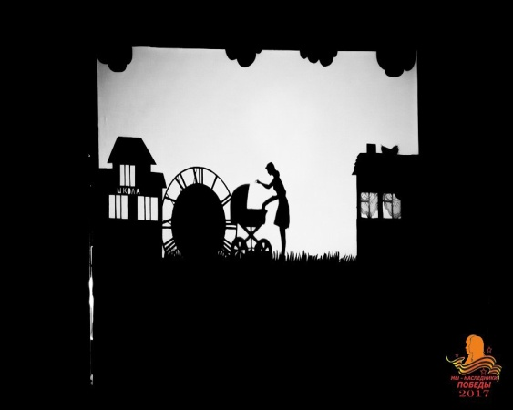
Школьный театр
«Фантазия»
МОУ « Просторненская школа имени Ивана Яцуненко
Джанкойского района
Республики Крым

Slide 2


Slide 3

Художественный руководитель: Тарата Н.М.
Музыкальные руководители:
Сухорукова А.А.
Хавроничева О.П.
Художник по костюмам:
Нестеренко А.М.

Slide 4

Воспитание и формирование нравственности средствами театра
Цель театрального кружка – формирование духовно богатой личности учащихся через приобщение его к мировой культуре и миру тетра.

Slide 5

Ожидаемые результаты
Заинтересованность ребят творческим процессом игры в театре
Расширение кругозора знаний в области литературы, географии, истории и другим предметам
Совместная творческая работа
Осознание культуры поведения на сцене

Slide 6

Некоторые факты из истории театра
1 сентября 2023 года – День рождения нашего театра «Фантазия».
Такое название мы придумали все вместе!
Первым спектаклем была поучительная пьеса О.Емельяновой «Дружба».
У нашего коллектива есть книга отзывов и пожеланий, там есть что почитать про нашу творческую жизнь!
Коллектив наш состоит из 30 человек.
Сегодня нам уже 2 года! Мы сыграли 5 спектаклей!
Даже не верится, но это – факт!

Slide 7
Содержание программы театрального кружка
Художественно-эстетическая направленность.
Теоретические основы актерского мастерства.
Театр как вид искусства.
История театра.
Сценическая речь.
Пластика на сцене.
Музыкальное воспитание.
Сценические перевоплощения. Этюды.
Постановка голоса.
Гастрольная деятельность. Конкурсы. Фестивали.

Slide 8
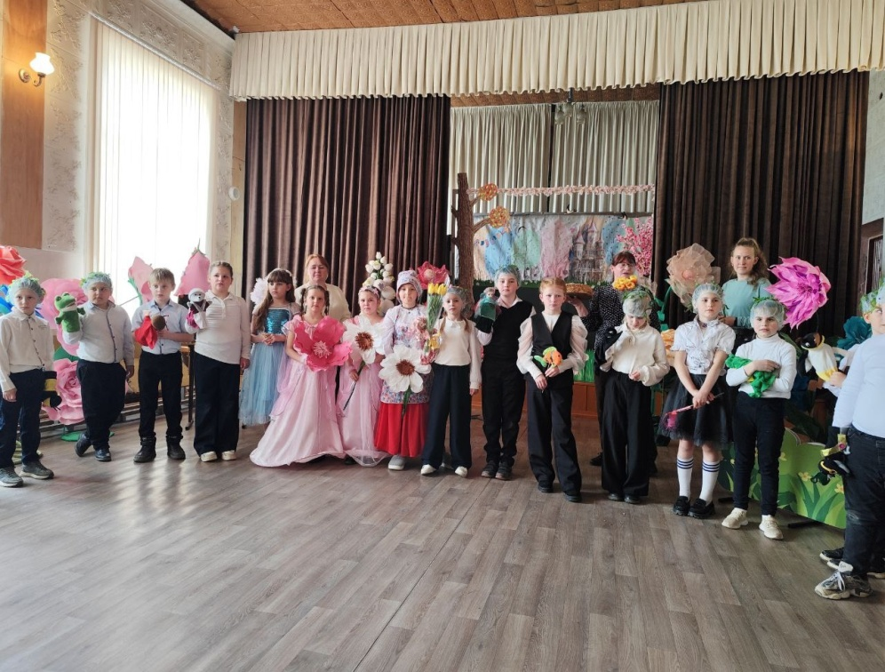
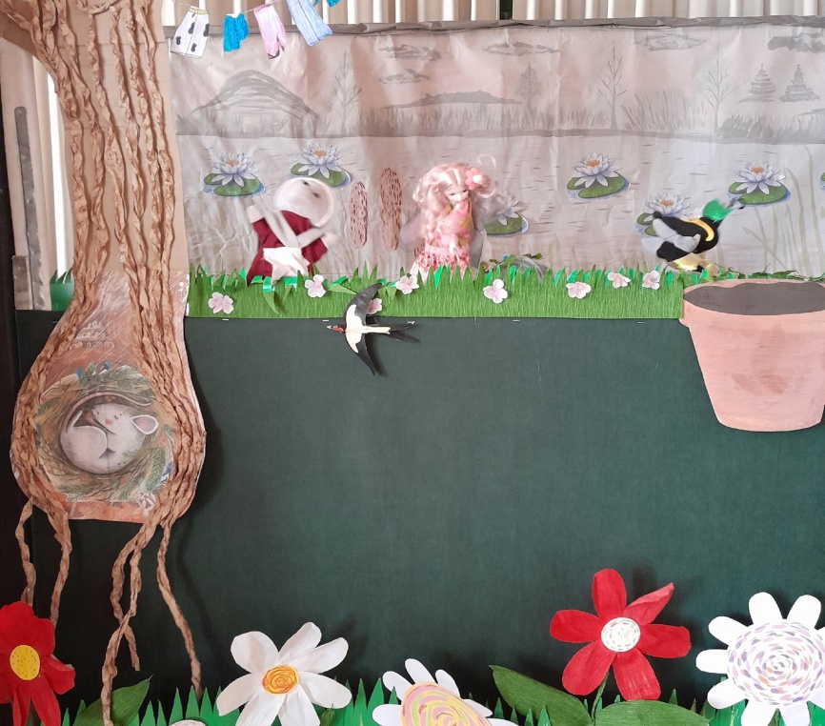
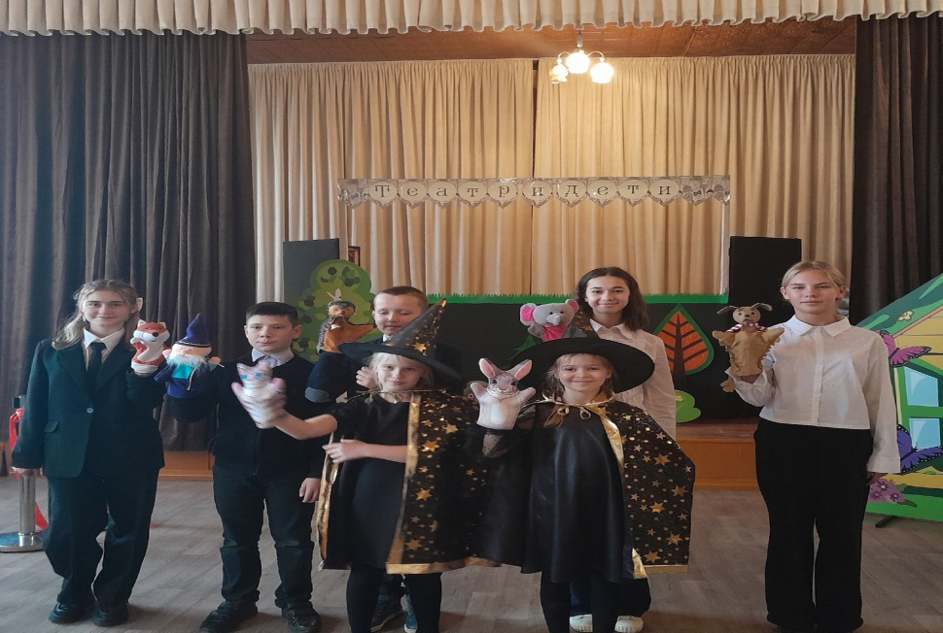
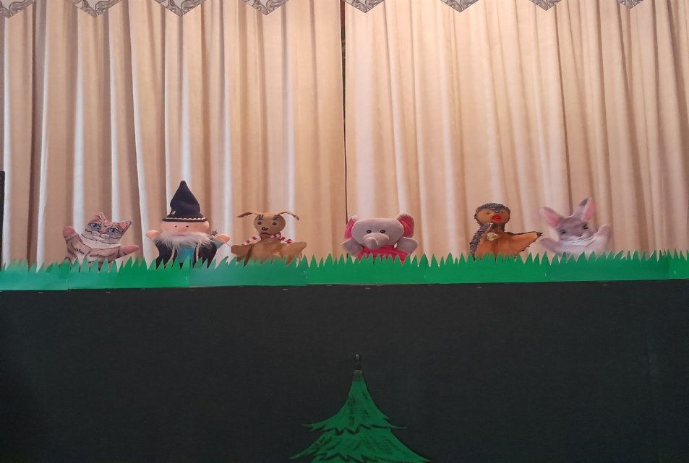
Показ спектаклей «Дружба» и « Дюймовочка»

Slide 9
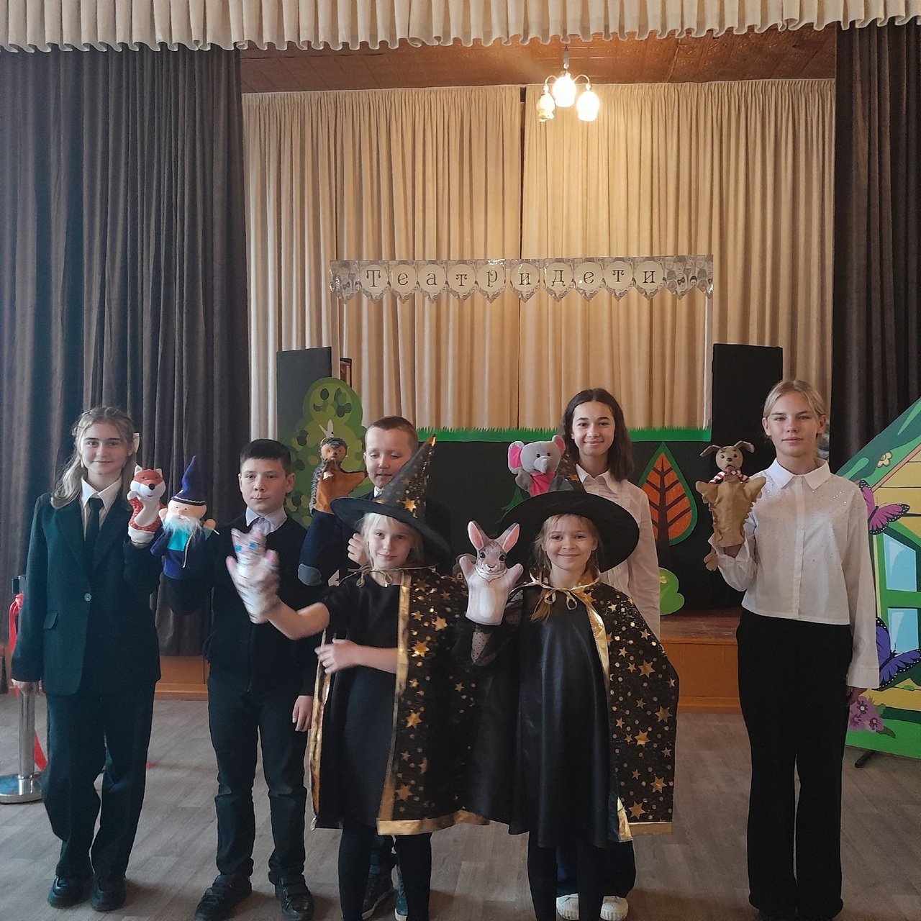
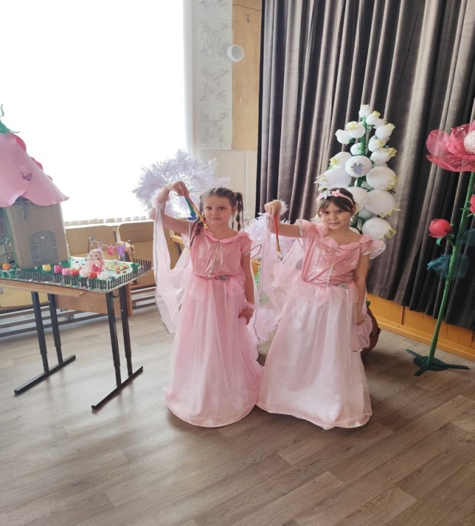
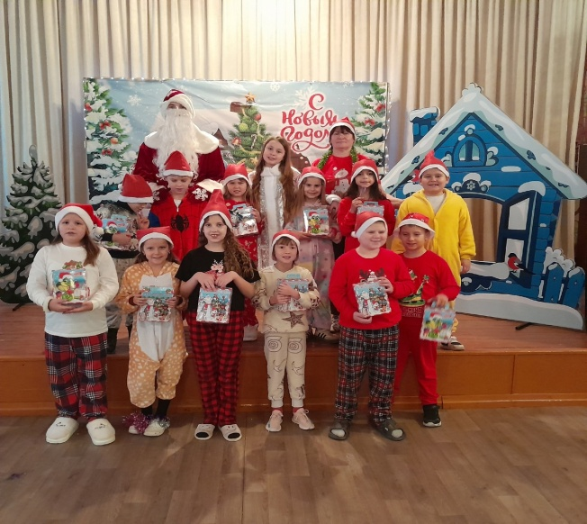
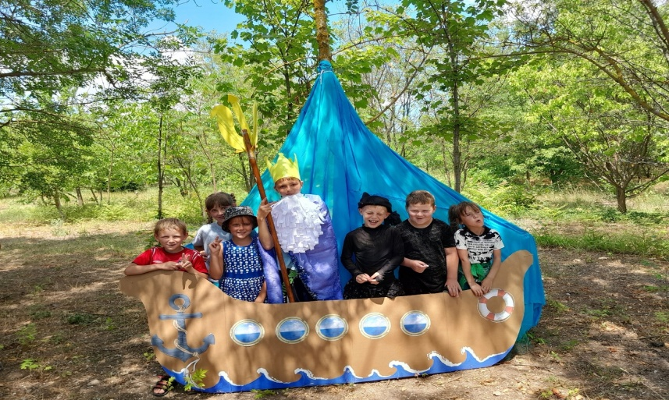
Общешкольные мероприятия

Slide 10
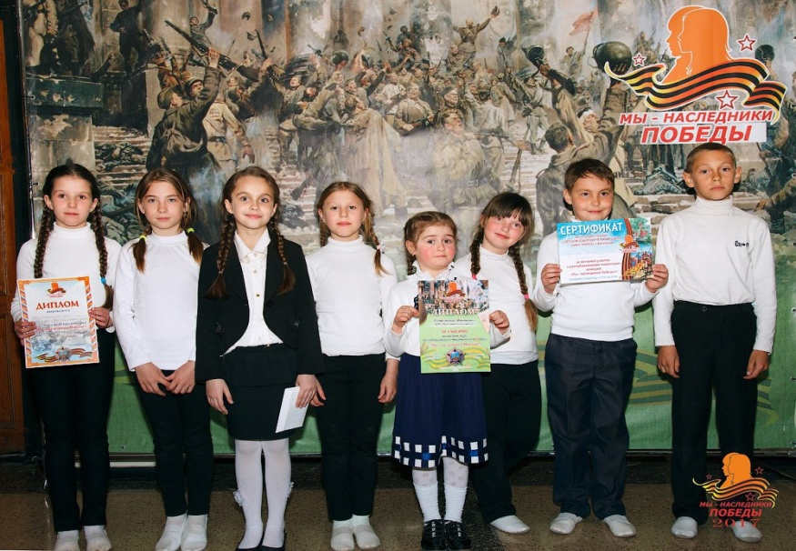
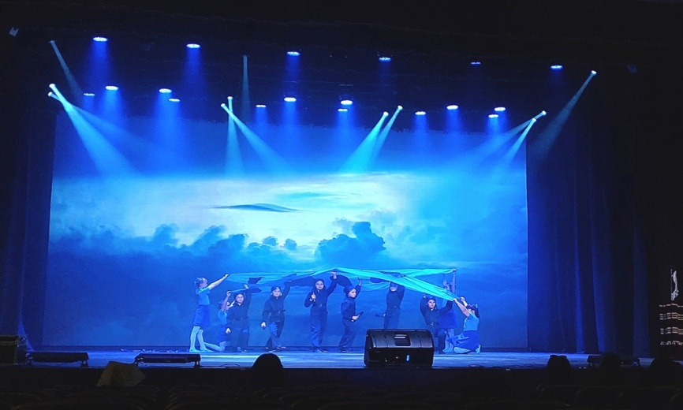
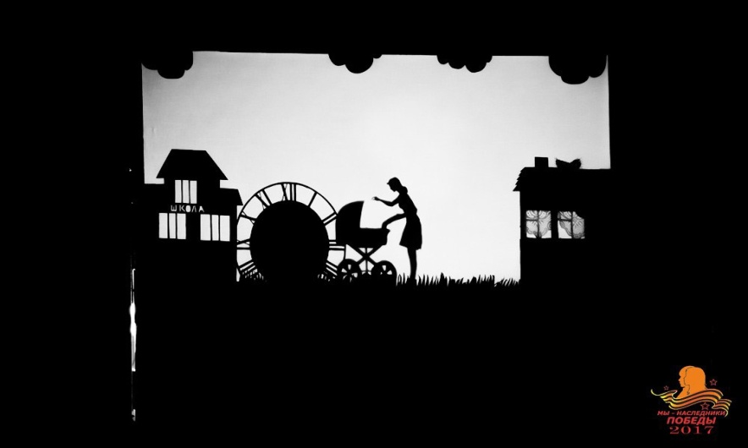
Участие в патриотическом конкурсе
« Наследники Победы»

Slide 11
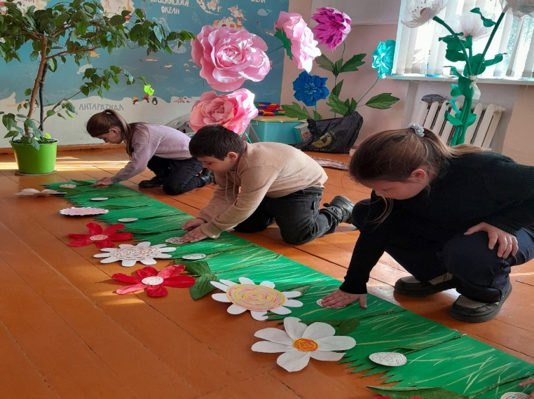
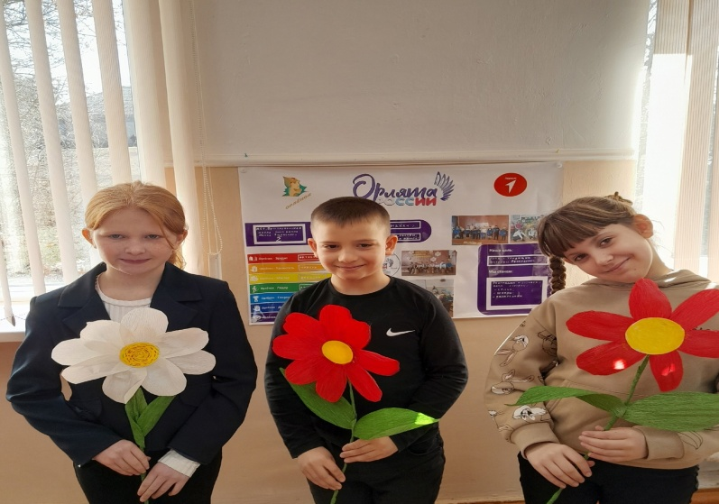
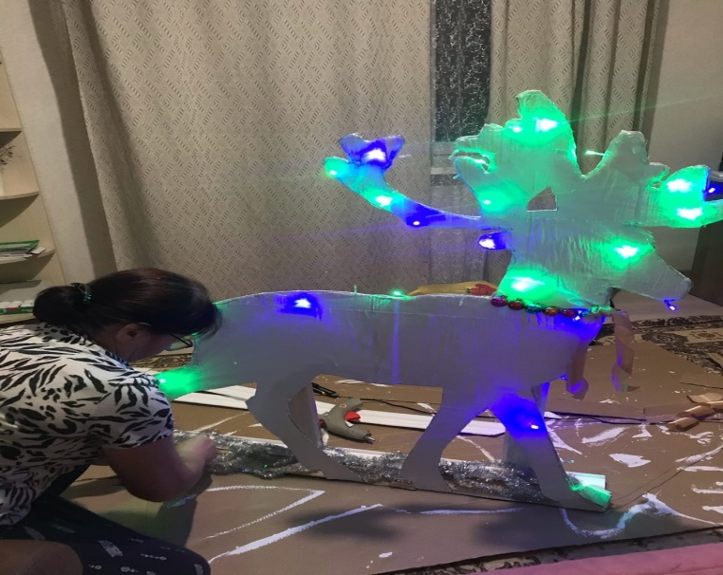
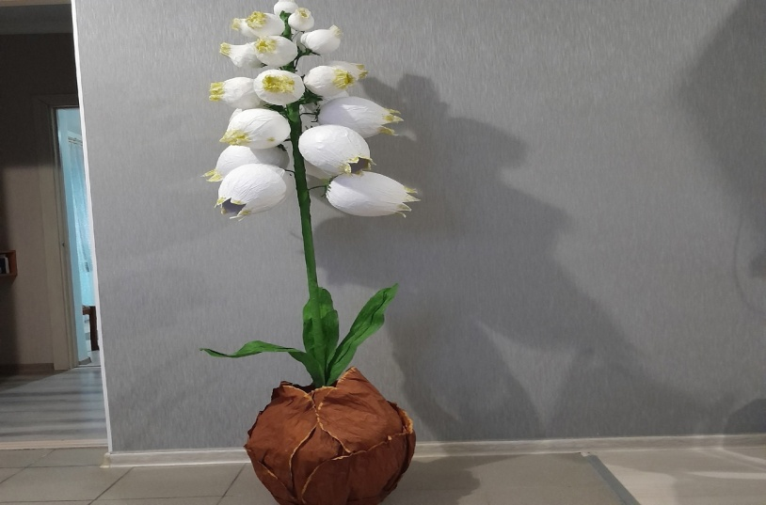
Создание театральных костюмов и декораций

Slide 12
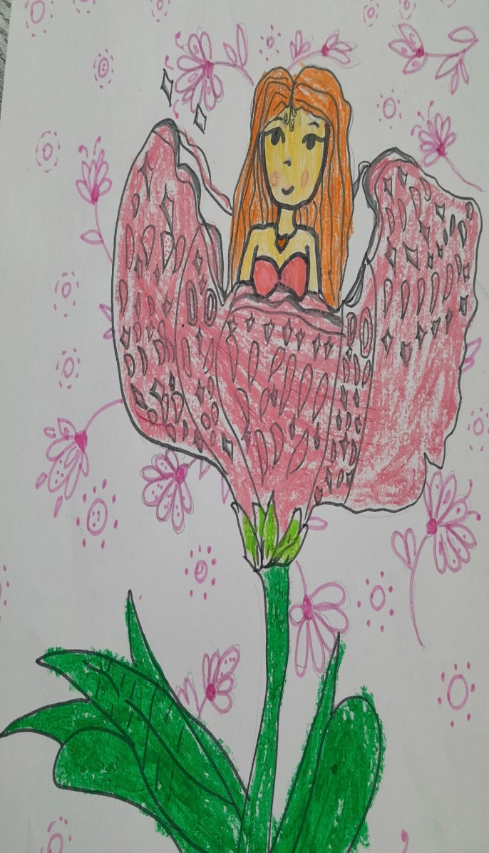
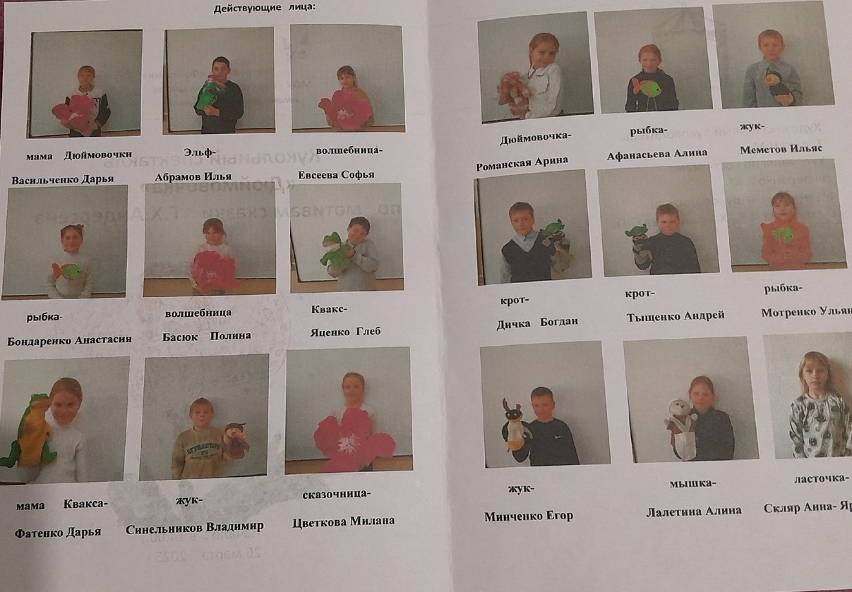

Slide 13

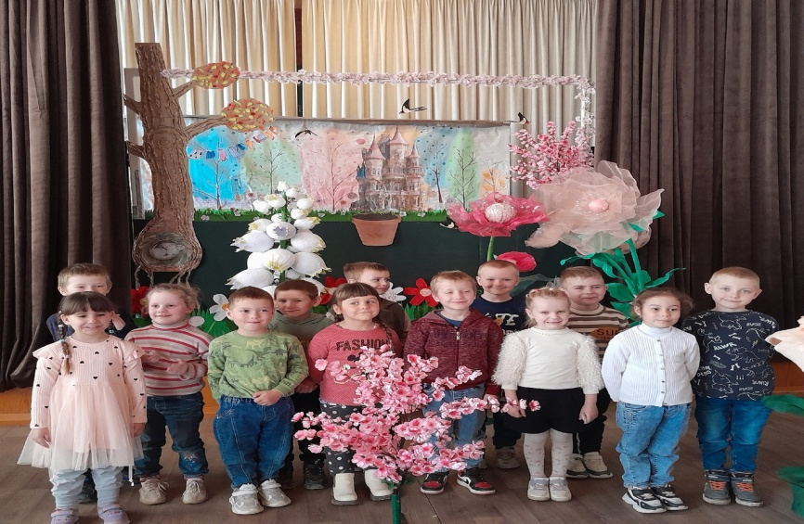
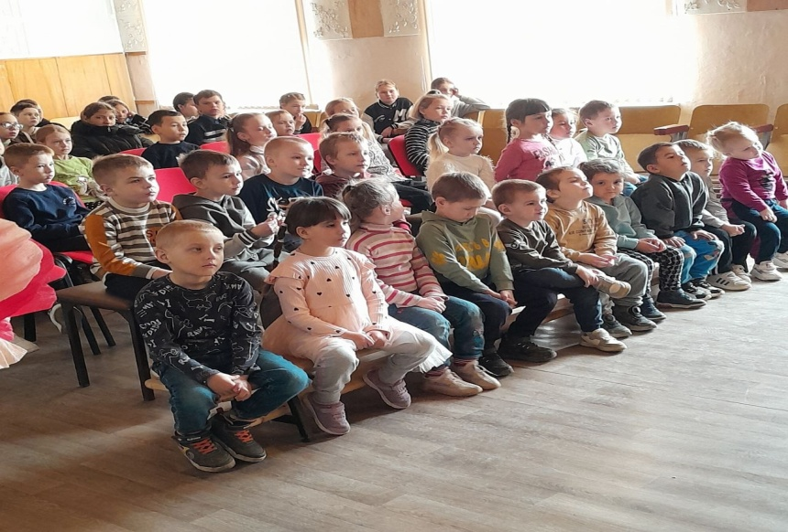
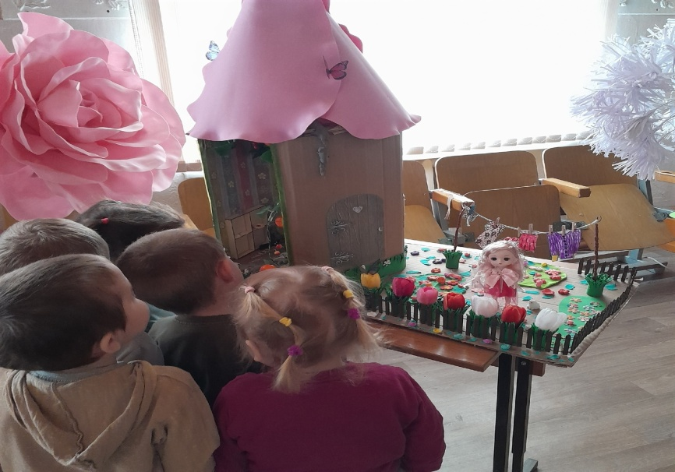
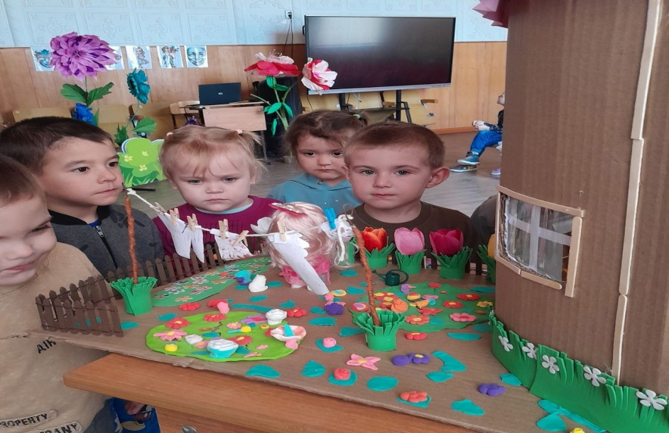
Показ спектаклей для детей детского сада «Капитошка»

Slide 14
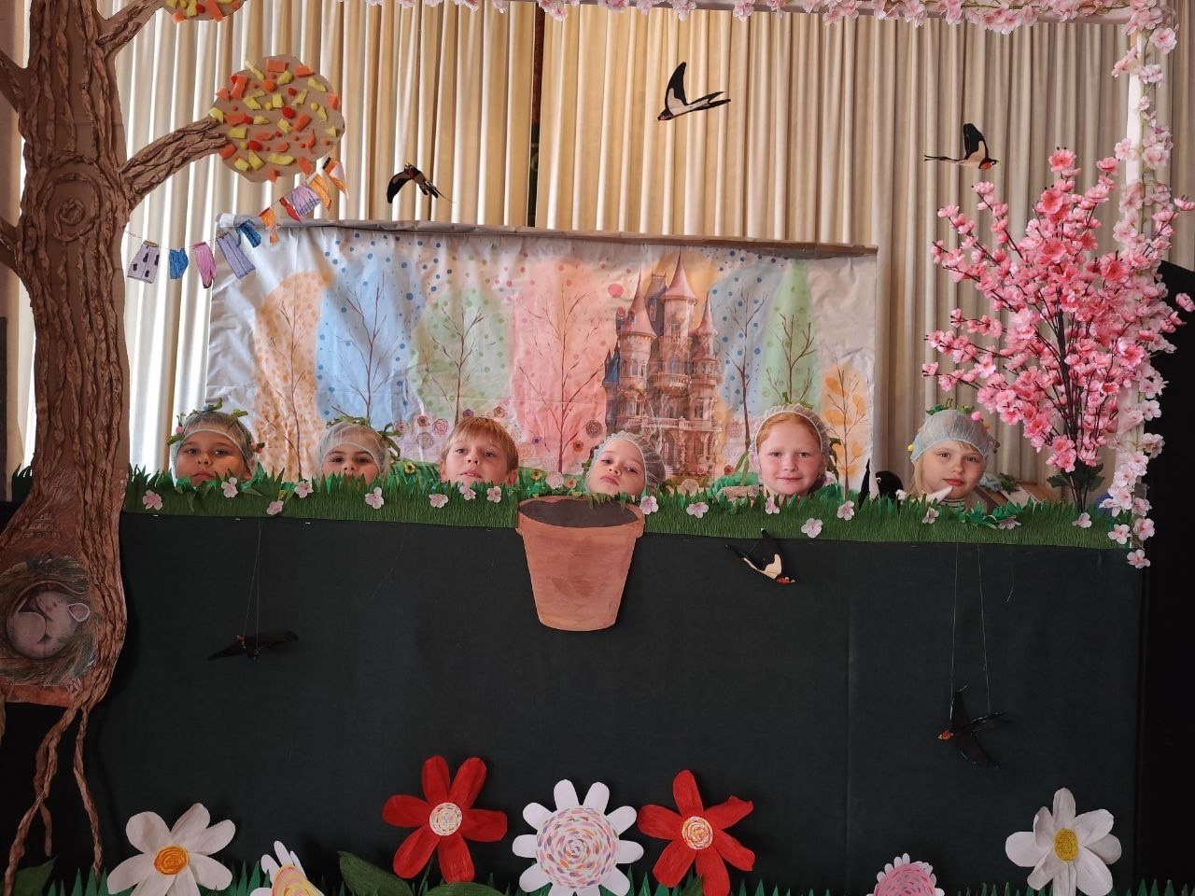
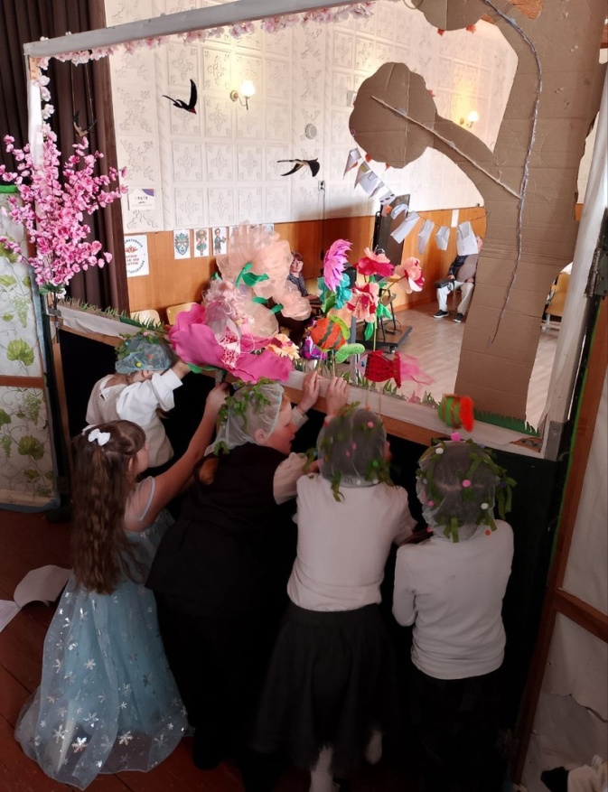

Slide 15
Выводы
Устойчивый путь достижения целей и задач
Педагогика сотрудничества
Увеличение количества желающих играть в театре
(2023 год – 15 человек; 2025 год – 30 человек)
Совместная деятельность педагогов, учащихся и родителей
Темы спектаклей помогают учащимся раскрыть свой творческий потенциал и активнее общаться друг с другом

Slide 16
Результаты нашей
деятельности

